Slide 1
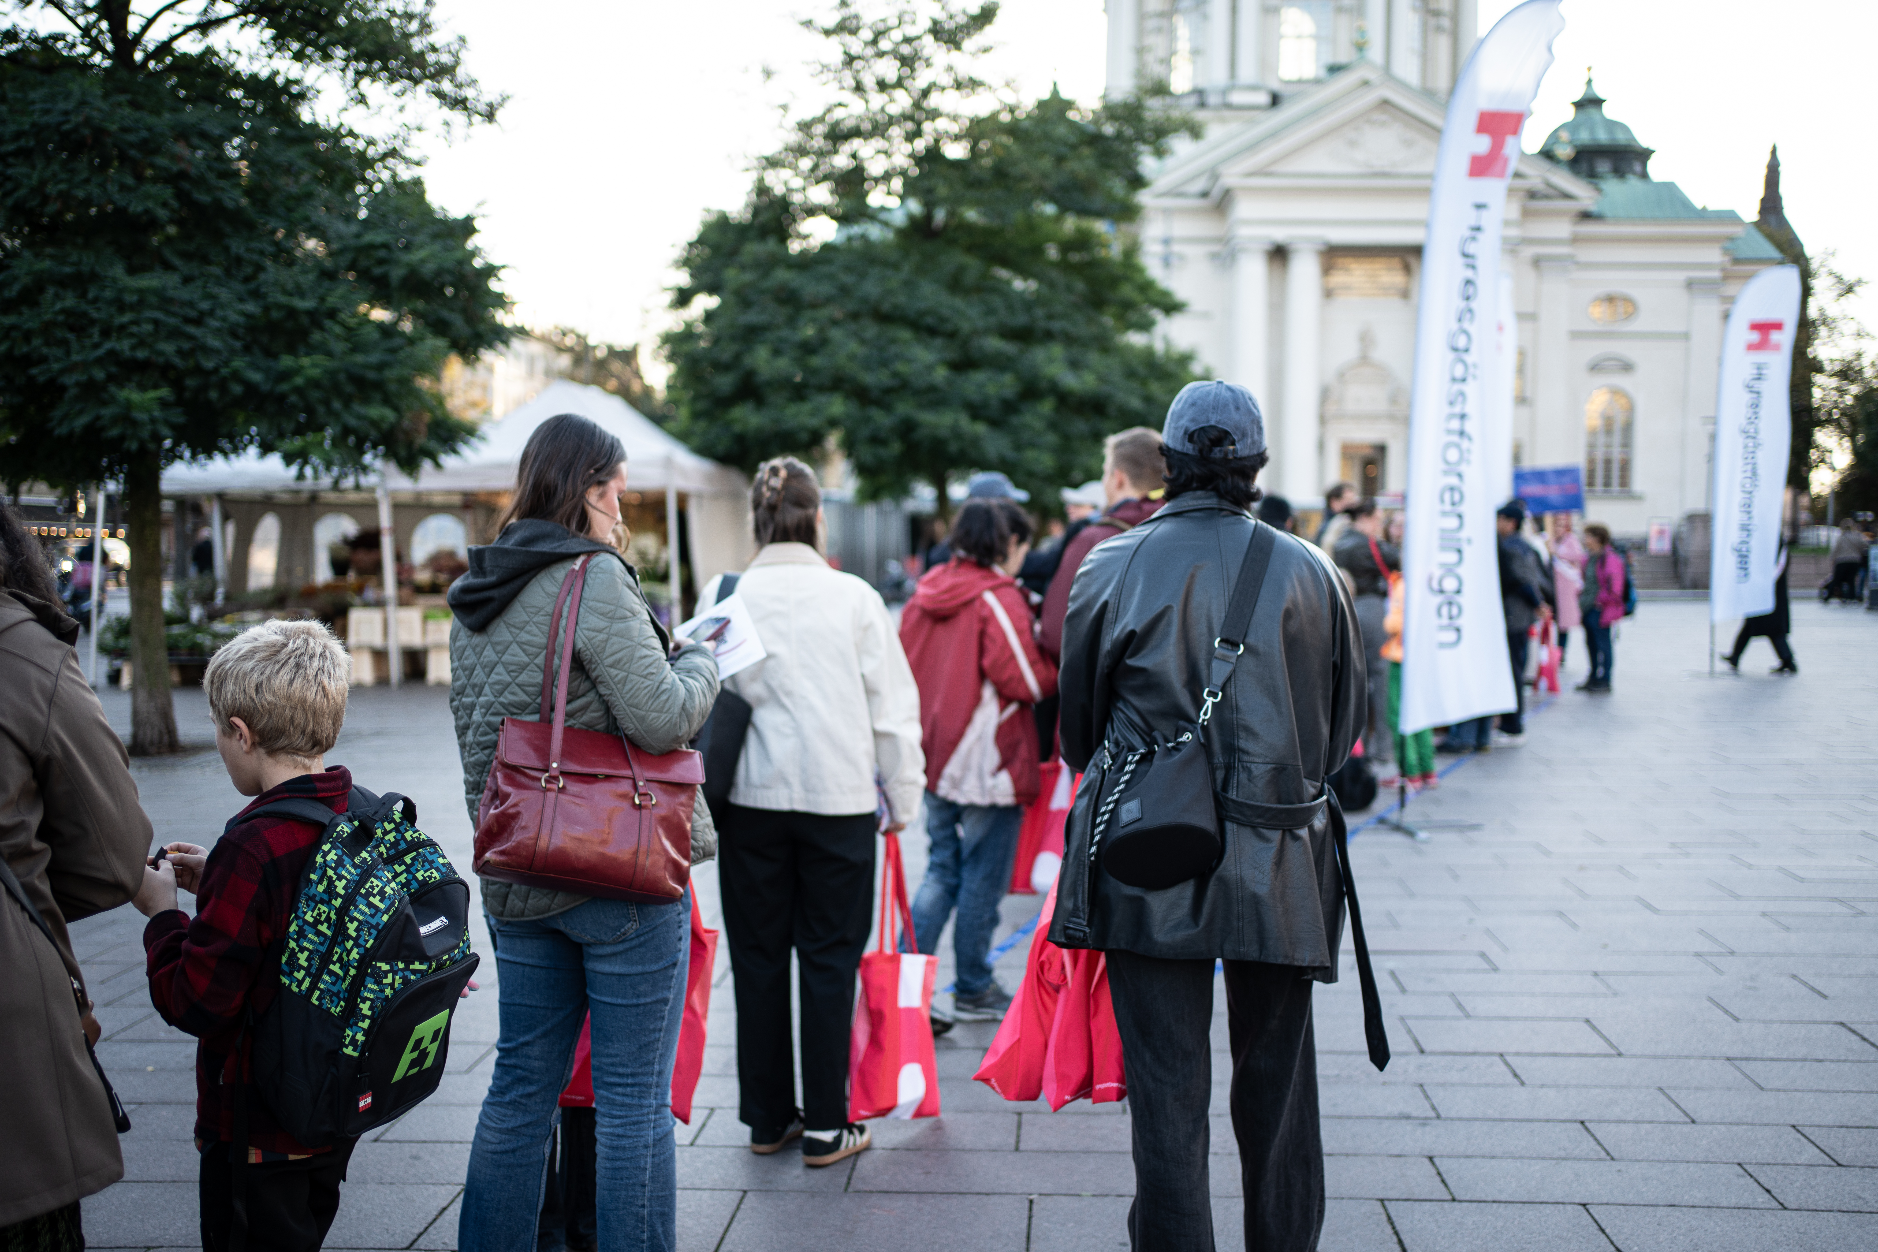
Hyresgästernas val 2026

Slide 2
Hyresgästföreningens mål i valrörelsen
Få genomslag för våra valfrågor
Få hyresgäster att gå och rösta
Värva och engagera fler medlemmar
Notes:
Varför engagerar sig Hyresgästföreningen i valet?
Därför att bostadspolitiken är alldeles för viktig för att lämnas åt sidan. I årtionden har den prioriterats bort – och det är vi hyresgäster som fått ta smällen.
Men vi vet att politiken har ett ansvar. De måste leverera en bostadspolitik som fungerar för alla. Och vi tänker inte vara tysta. Vi tänker påminna dem – gång på gång – tills våra röster blir hörda!
Vi är en av Sveriges största folkrörelser. Över en halv miljon människor. Tillsammans är vi en kraft som inte går att stoppa. Vår röst spelar roll. Vår röst gör skillnad. Och nu är det dags att politiken lyssnar på oss hyresgäster!
Få fler hyresgäster att rösta
Politiker ska driva en politik som gynnar oss hyresgäster. Men för att det ska hända måste fler av oss gå till valurnorna.
Vi vet att färre röstar i kommunvalen än i riksdagsvalen – trots att det är i kommunen de allra flesta beslut om bostadspolitik faktiskt fattas. I valet 2022 röstade 84,2 procent till riksdagen, men bara 80,5 procent i kommunerna. Det betyder att viktiga beslut om våra hem och våra bostäder avgörs – med färre röster i ryggen. Det måste vi ändra på.
Och vi ser också att valdeltagandet är som allra lägst i de områden där det bor flest hyresgäster. Här har vi en avgörande roll: att få fler att rösta!
Engagera fler – bli fler
Men det slutar inte där. Vi ska inte bara få fler att rösta – vi ska också bli fler som driver på tillsammans. Varje möte på gator och torg, varje samtal i trapphuset eller på gården, är en chans att välkomna fler in i vår folkrörelse.Ju fler vi är, desto starkare blir vi. Tillsammans kan vi göra skillnad – på riktigt.

Slide 3

Varför vi KAN och MÅSTE göra skillnad i valet 2026
Ett ödesval för hyresgästerna
Vi möter människor i vardagen, varje dag
Vårt engagemang spelar roll
Notes:
Vi står inför ett av de viktigaste valen på länge. Valet 2026 handlar inte bara om regeringar och partier. Det handlar om människors vardag, om vanliga människors ekonomi. De senaste åren har varit tuffa är väldigt många. Höga matpriser, stigande räntor, inflation, höga hyror har lett till en betydande kostnadsökning för hushållen. Det är (för) dyrt att leva helt enkelt.
Införandet av marknadshyror skulle vara förödande för oss hyresgäster.
Därför handlar valet för oss också om framtiden för hyresrätten, hotet mot vårt inflytande att förhandla våra hyror, om tryggheten i våra bostadsområden och tron på att demokratin fungerar för alla, oavsett postnummer.

Slide 4
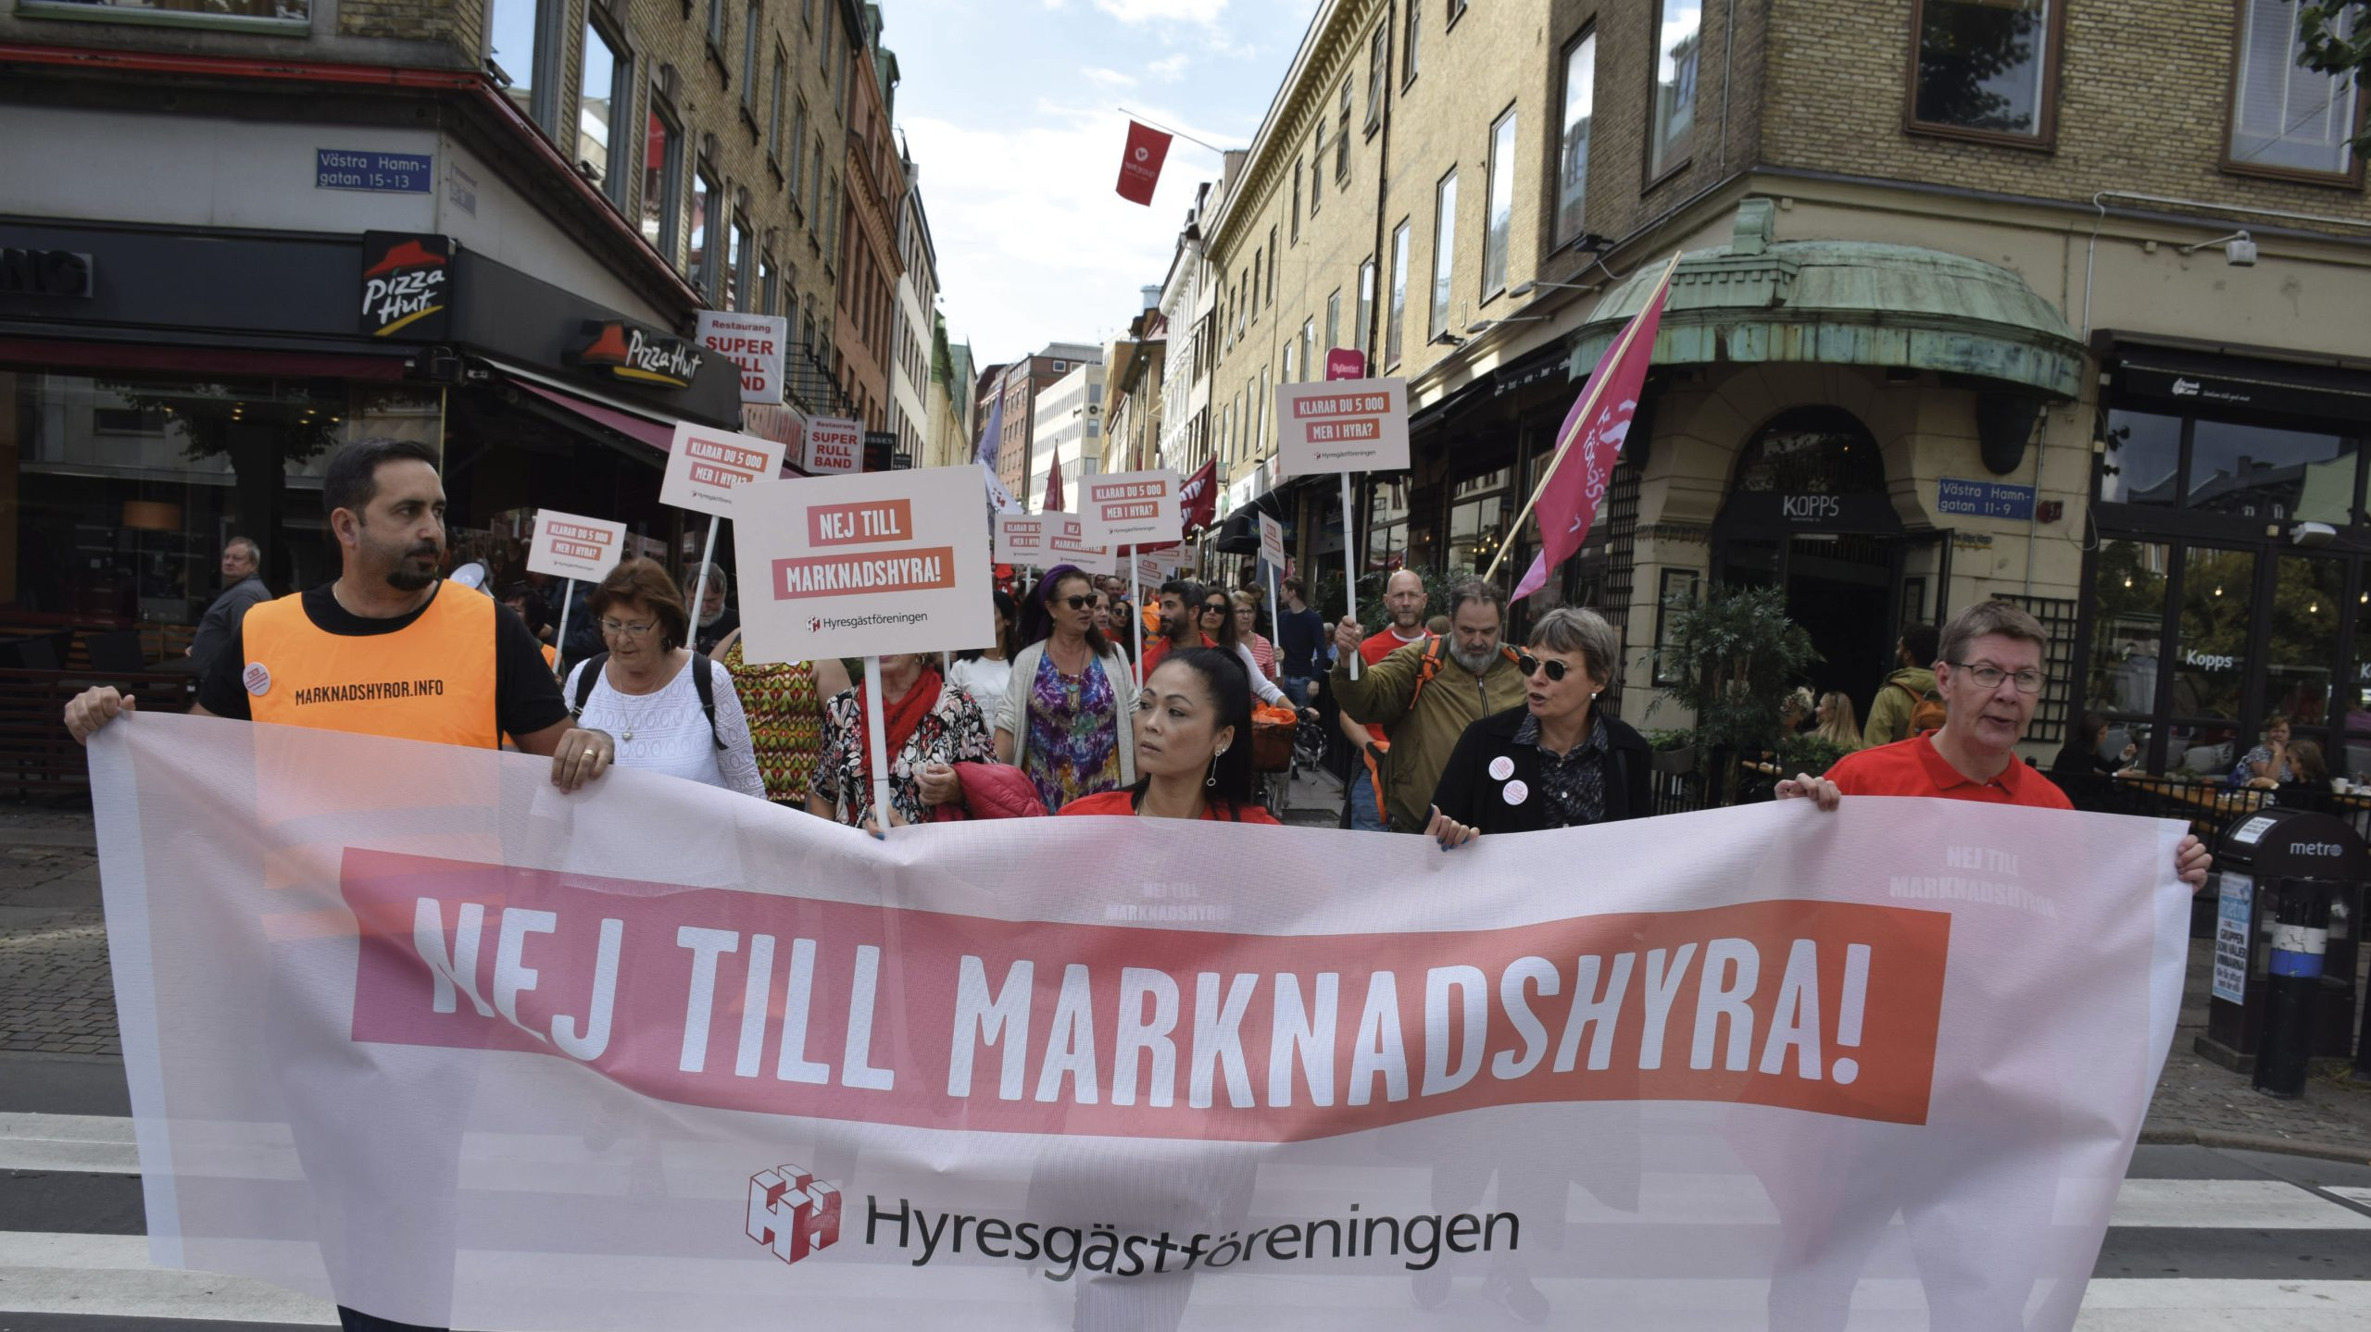
Notes:
Vi stoppade marknadshyror 2021 efter ett utredningsförslag om att införa fri hyressättning som var en punkt I januariavtalet. Frågan tvingade till och med en statsminister att avgå efter en misstroendeomröstning, vilket var första gången i Sveriges historia. Det här var vi, Hyresgästföreningen.

Slide 5
VÅRA VALFRÅGOR
Notes:
Nu är det dags att gå igenom våra valfrågor

Slide 6
Nationella valfrågor
Lokal valfråga
Nej till marknadshyra!
Förhandlingssystemet ska utvecklas, inte avvecklas.
Fler bostäder med rimlig hyra!
Alla ska ha rätt till en bostad till rimlig hyra.
Stärk allmännyttan
Nej till vinstuttag, utförsäljningar och ombildningar.
Ökad trygghet i våra bostadsområden
Öka hyresgästers upplevda trygghet.
Notes:
Dessa fyra frågor klubbades igenom på stämman I juni 2025

Slide 7
Folk ska ha råd att bo!
NEJ TILL MARKNADSHYRA!
Notes:
Nej till marknadshyra! Förhandlingssystemet ska utvecklas, inte avvecklas.

Slide 8
VAD ÄR MARKNADSHYROR?
Marknadshyra= fastighetsägaren bestämmer hyran själv, utan förhandling med hyresgästerna.
​
Priset sätts efter efterfrågan och bostadsbrist.

Slide 9
VÅRA BUDSKAP
Införs marknadshyror skulle hyrorna öka med 30-50 %
Marknadshyror leder nästan alltid till kraftigt höjda hyror,
framförallt där bostadsbristen redan är stor.
​
Det gör det svårare för vanligt folk att bo kvar.
Slår hårt mot människornas ekonomi; om en ännu större del skulle gå till hyran behöver man prioritera bort andra viktiga saker t ex sparande, barns aktiviteter, tandläkarbesök, mediciner
Marknadshyra gynnar fastighetsägaren, inte dig som hyresgäst.

Slide 10
Alla ska ha rätt till en bostad med rimlig hyra
FLER BOSTÄDER
MED RIMLIG HYRA
Notes:
Bygg fler billiga hyresrätter! Alla ska ha rätt till en bostad med rimlig hyra.

Slide 11
VÅRA BUDSKAP
Man ska ha råd att bo och leva. Nästan hälften av Sveriges hyresgäster har ohållbara boendekostnader. Då behövs hyror som folk har råd med.
.
Staten måste ta sitt ansvar för att bygga bort bostadsbristen.
För att fler ska ha ett eget hem med en rimlig hyra.
Bostadsbristen påverkar möjligheten att flytta till jobb och studier, att bilda familj eller separera. Det påverkar hela samhället!
184 000 unga vuxna bor ofrivilligt kvar hemma

Slide 12
Nej till vinstuttag & utförsäljningar
STÄRK ALLMÄNNYTTAN!
Notes:
En stark allmänytta! Nej till vinstuttag och utförsäljningar

Slide 13
Varför behöver vi allmännyttan?
Kommunala bostadsföretag är ett viktigt verktyg för kommuner att påverka bostadsförsörjningen och säkerställa att alla grupper i samhället har tillgång till en bostad.
Prisvärda och hållbara bostäder. Allmännyttan bör sträva efter att erbjuda bostäder av god kvalitet till rimliga kostnader och med ett fokus på långsiktig hållbarhet.
Samhällsansvar. Allmännyttan ska ta ett socialt ansvar som leder till ökad trygghet och färre antal vräkningar.
Allmännyttan har oftast lägre hyror än privata värdar.

Slide 14
VÅRA BUDSKAP
Att bo i allmännyttan betyder för många människor trygghet. Och det ska vi försvara!
Hundratusentals hyreslägenheter har försvunnit, genom att politiken sålt ut dem. Detta leder till att bostadsbristen förvärras.
Allmännyttan kan bygga fler bostäder med rimliga hyror och kan därmed få bort bostadsbristen.
Nej till utförsäljningar!
Nej till vinstuttag! Pengarna från hyresgästerna ska investeras i underhåll, byggande av fler hyresrätter och trygghetsskapande åtgärder

Slide 15
Öka hyresgästers upplevda trygghet
ÖKAD TRYGGHET I
VÅRA BOSTADSOMRÅDEN
Notes:
Ökad trygghet I våra bostadsområden- öka hyresgästers upplevda trygghet

Slide 16
VÅRA BUDSKAP
Vi betalar redan höga hyror, då ska vi också få trygghet och bra boendemiljö.
​
Vi vill att politiken lyssnar på oss hyresgäster för att göra våra bostadsområden mer trygga. Det kan till exempel vara att ha fler gemensamma utrymmen att umgås på!
Vi vill se fler förebyggande åtgärder i våra bostadsområden, t ex
god belysning, välskötta lekplatser, gång- och cykelvägar samt lokala mötesplatser bidrar till både trygghet och trivsel.

Slide 17

VARFÖR INTE BÖRJA NU DIREKT?
Notes:
Prata med dina granna om vad som är viktigt för er.
Prata om vikten av att använda sin röst i valet och att bidra till demokratin.

Slide 18
Hyresgästernas Val! hyresgasternasval.se/
https://www.hyresgasternasval.se/
Notes:
På hyresgästernas val .se kommer det läggas upp massor information om vad som är på gång i arbetet runt valet.
Just nu ligger här en namninsamling om att ”stoppa hyreschocken” kopplat till valfrågan om marknadshyror. Ju fler som fyller i desto större möjlighet har vi att påverka och stoppa marknadshyror.

Slide 19
Vi har gjort det förr.
Vi kan göra det igen.
Tillsammans.
Notes:
Knyt ihop säcken! Fokusera på budskapet om vikten av att använda sin röst i september.
Ingen kan göra det ensam. Men tillsammans gör vi valet 2026 till Hyresgästernas!

